Slide 1
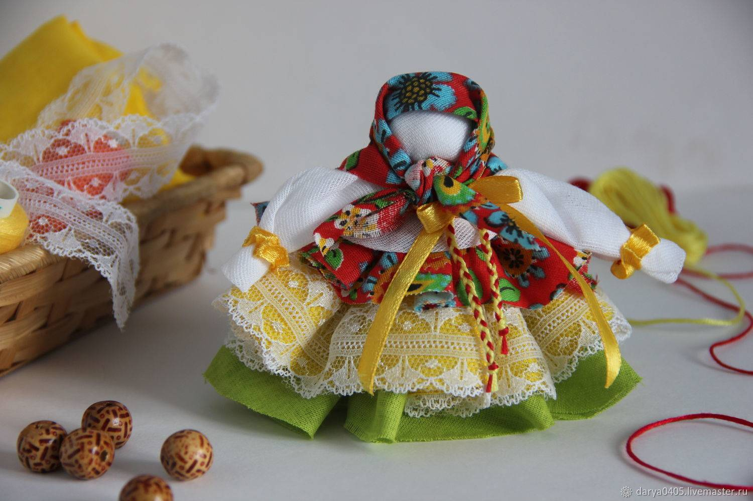
«Народная кукла-оберег «На семейное счастье»
Выполнили:
Воспитатели г. Иркутска МБДОУ № 132
Карнаухова Анастасия Викторовна
Парфенова Елена Александровна

Slide 2
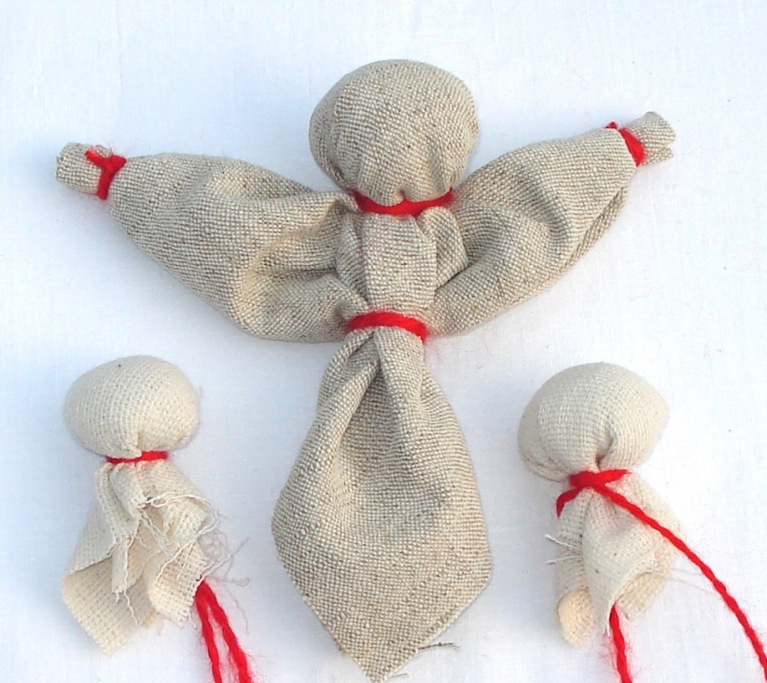
Цель: Познакомить детей и родителей с русской традицией изготовления народных тряпичных кукол.

Slide 3
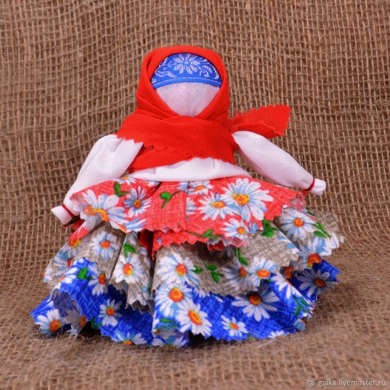
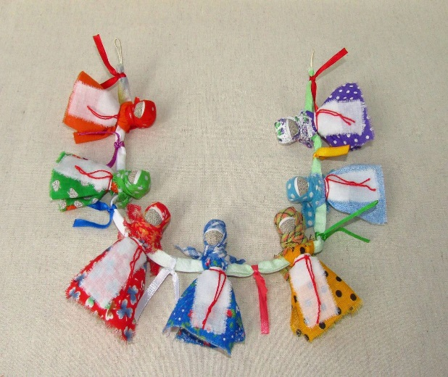
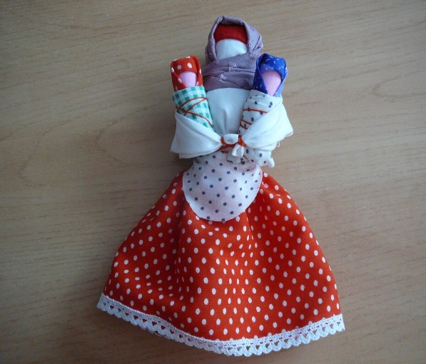
Задачи: Прививать интерес к тряпичной кукле как виду народного художественного творчества; развивать навыки работы с тканью; содействовать эстетическому восприятию народной игрушки; познакомить с технологией изготовления куклы-оберега.

Slide 5
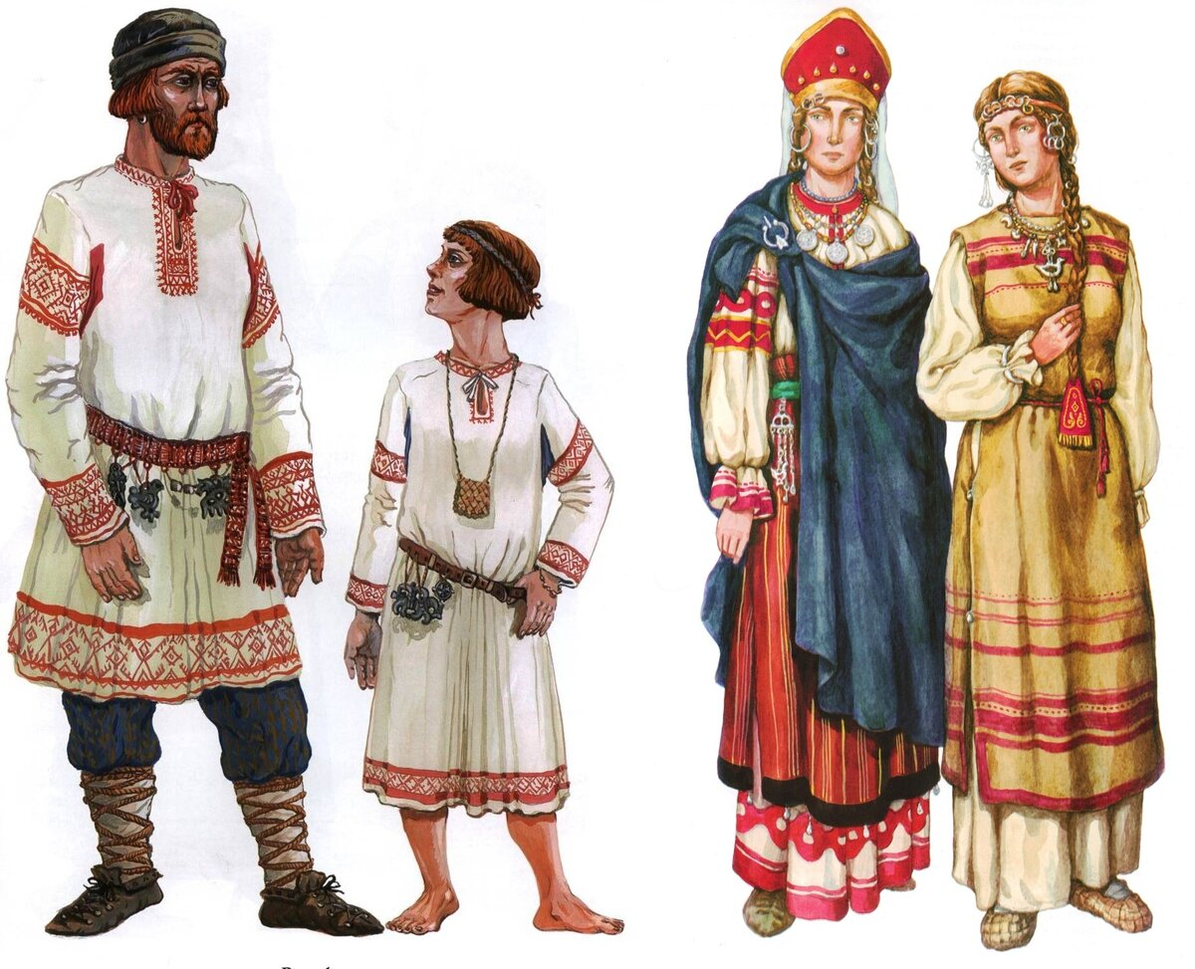
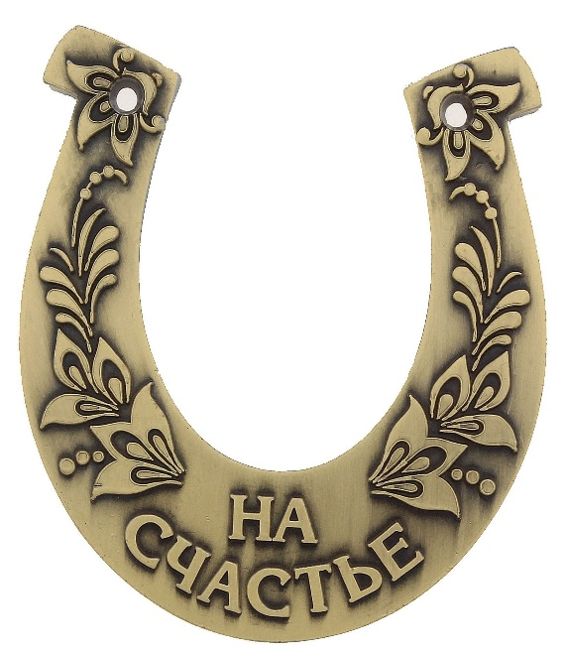
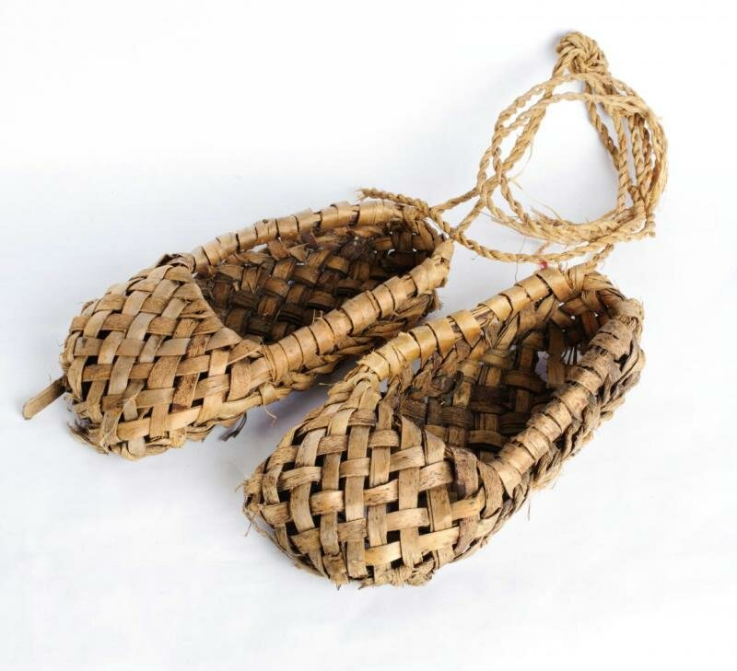

Slide 7
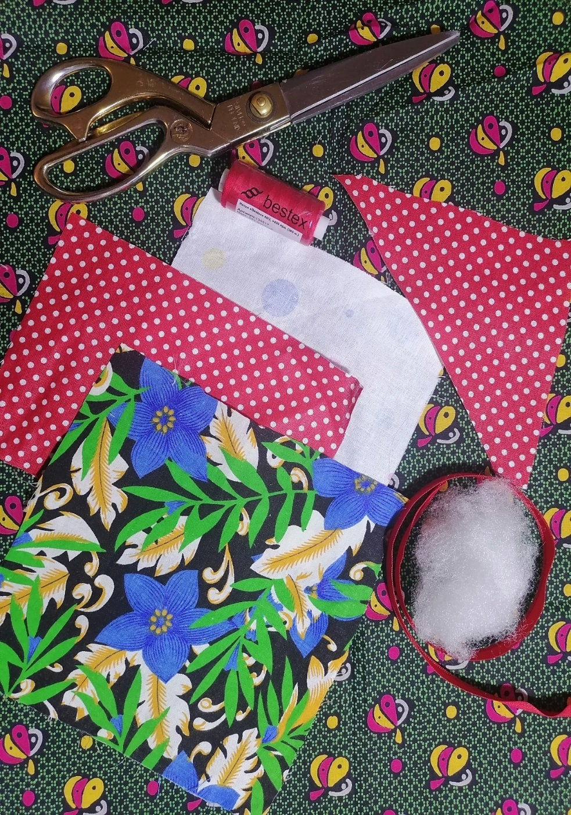
Материал для работы:
Квадрат белой ткани
20х20 см для головы
Квадрат 35х35 см для
юбки и квадрат 30х30 см
и 35х352 и15 см
Треугольник для платка 30 см
по длинной стороне.
Красные прочные нитки.
Синтепон (холлофайбер, вата, ветошь).

Slide 8
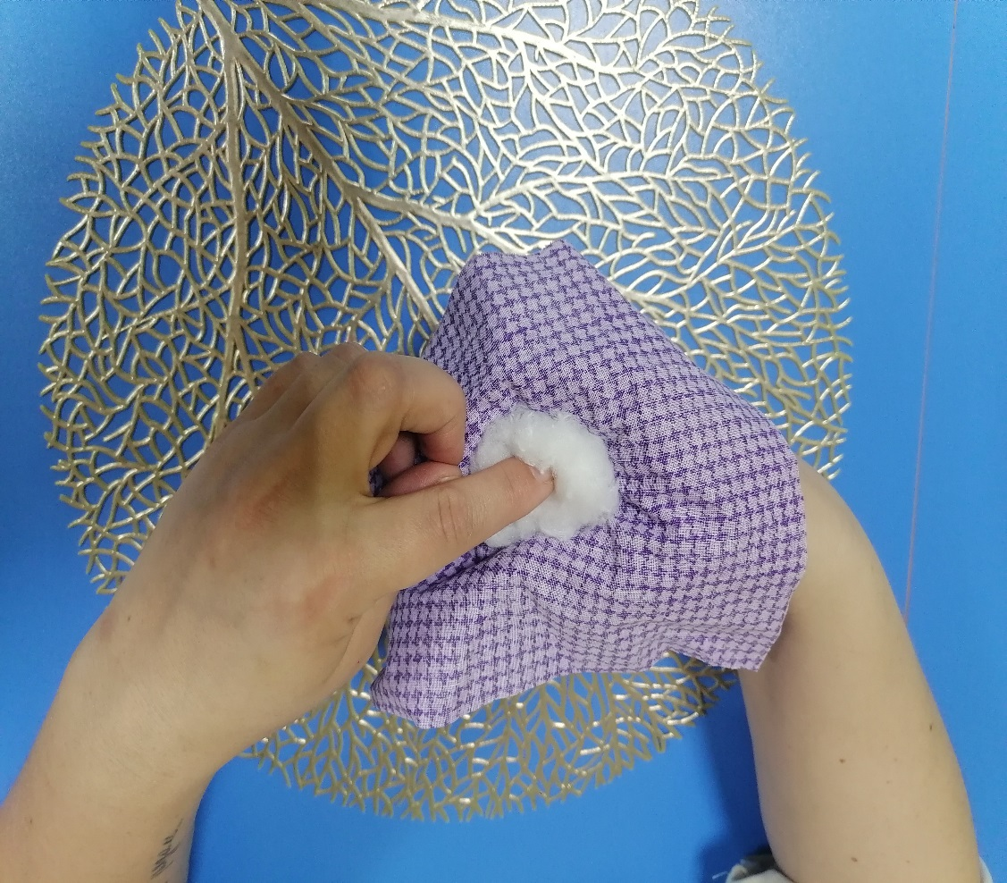
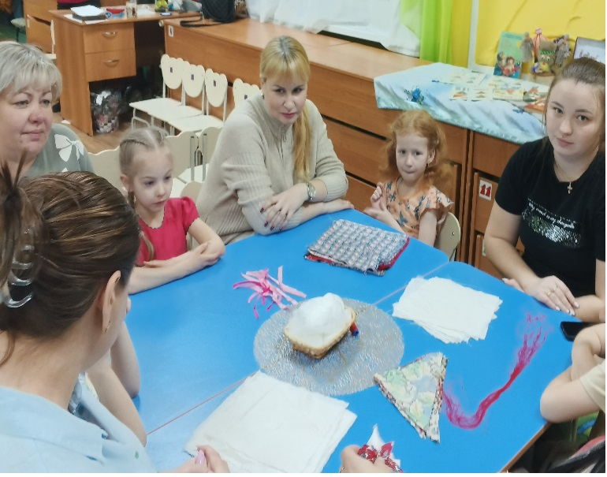
Шаг 1
В середину цветного лоскутка, размером 35х35 см, кладем плотно скатанный кусок ваты или синтепона;

Slide 9
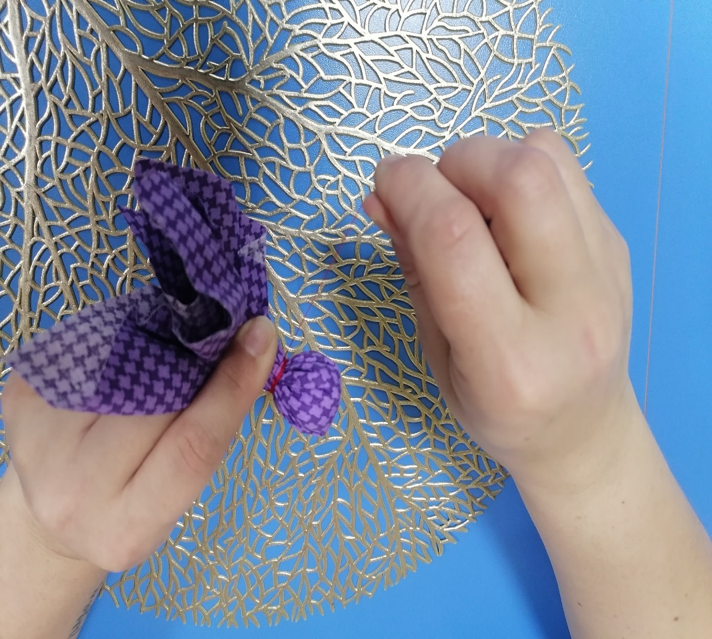
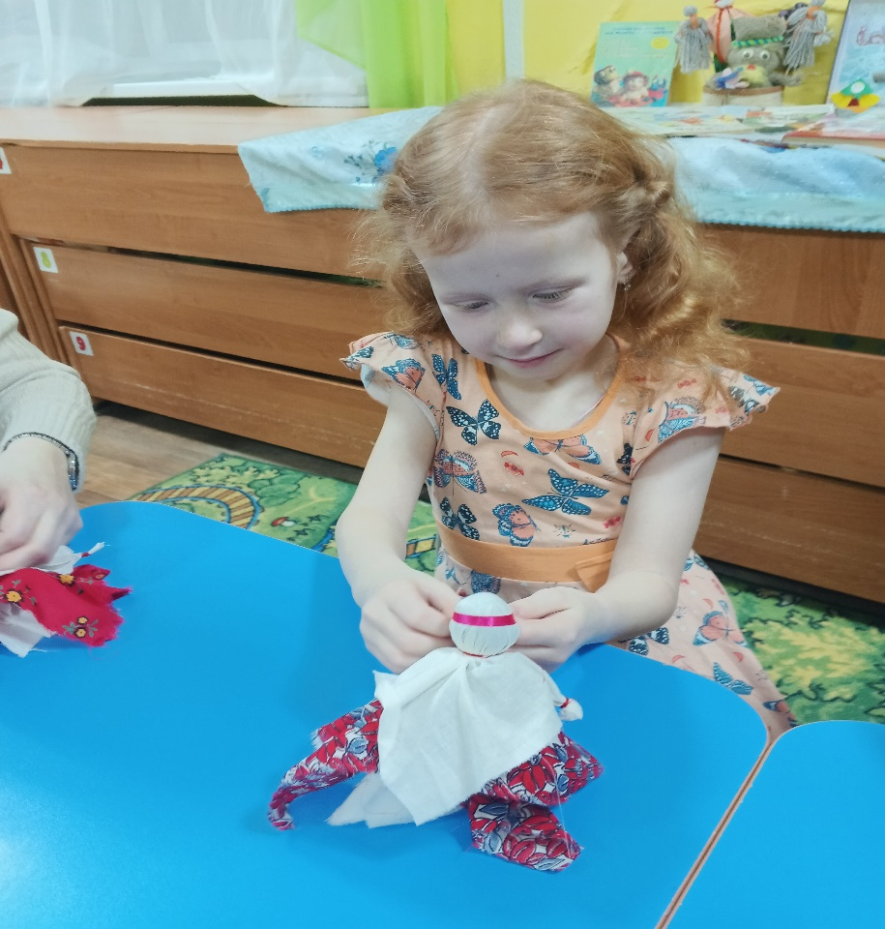
Шаг 2
Формируем голову. Вокруг обматываем нитками красного цвета. У нас получается голова и туловище.

Slide 10
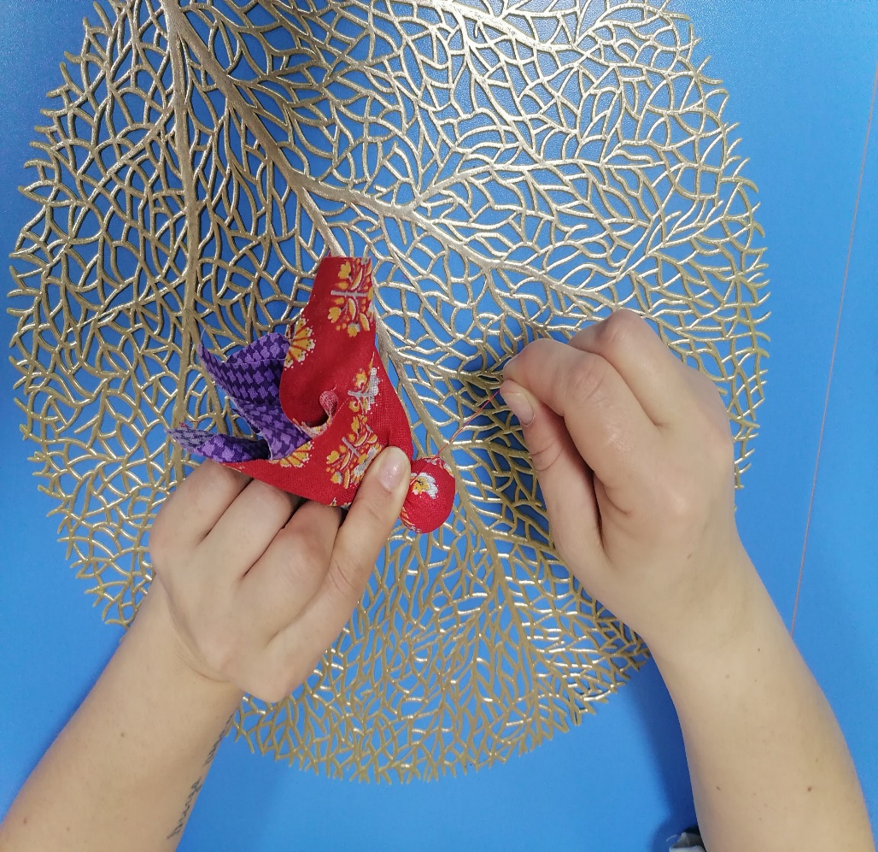
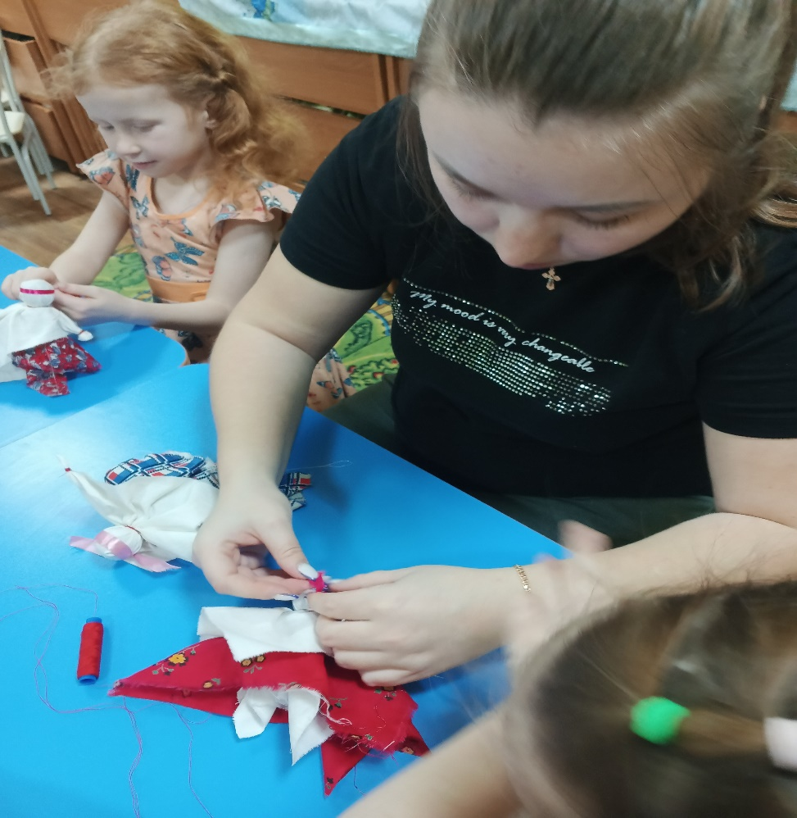
Шаг 3
Берем второй лоскуток, размером 30х30 см, и повторяем весь процесс.

Slide 11
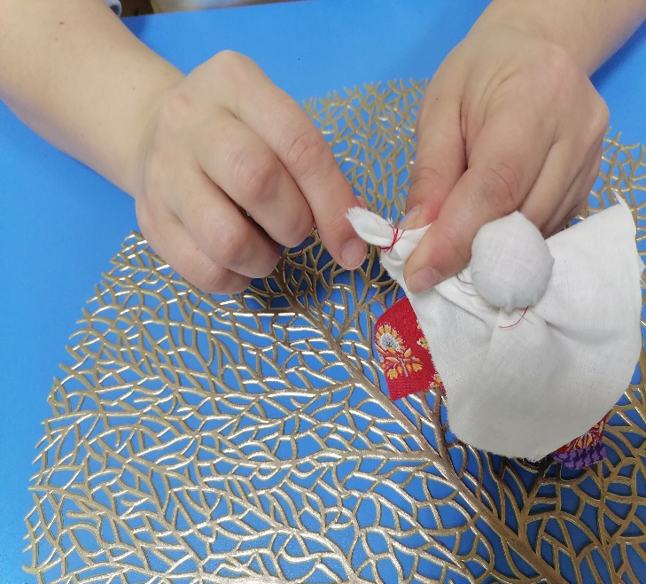
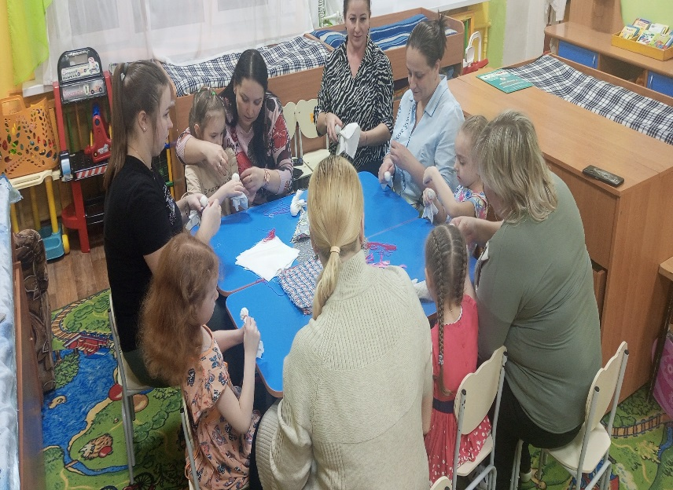
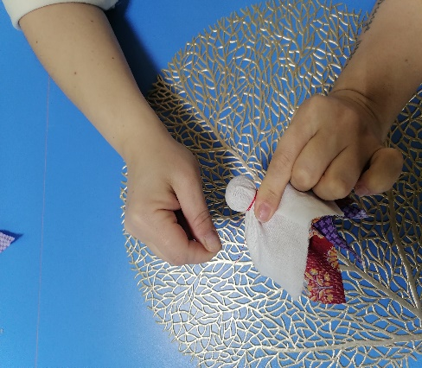
Шаг 4
Тот же процесс делаем с белой тканью, закрепляем красной нитью. Формируем ручки загибая острые углы ткани внутрь.

Slide 12
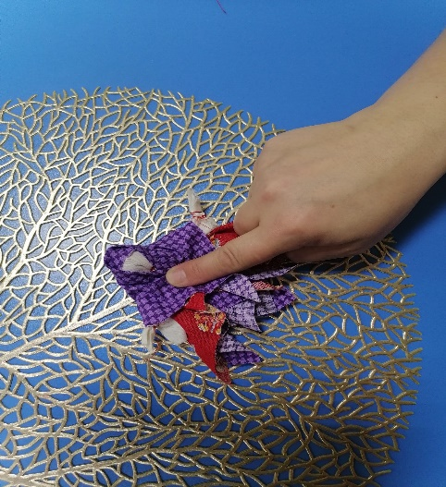
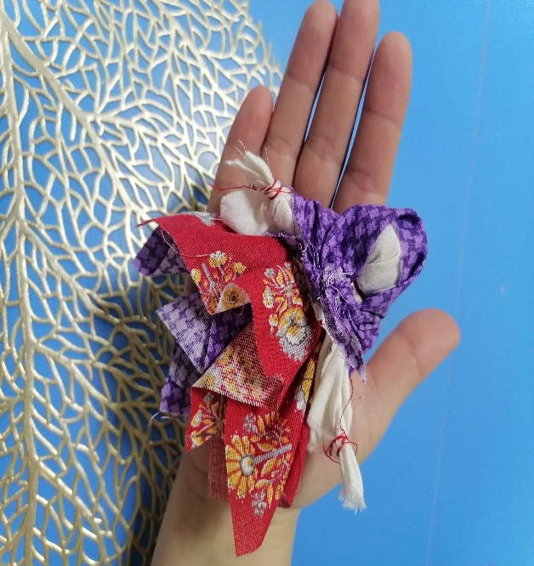
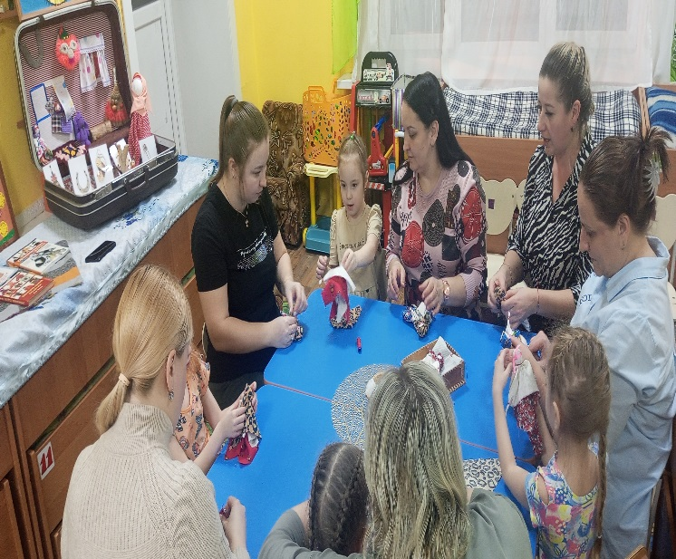
Шаг 5
На голову кукле оберегу повязываем косынку.

Slide 13
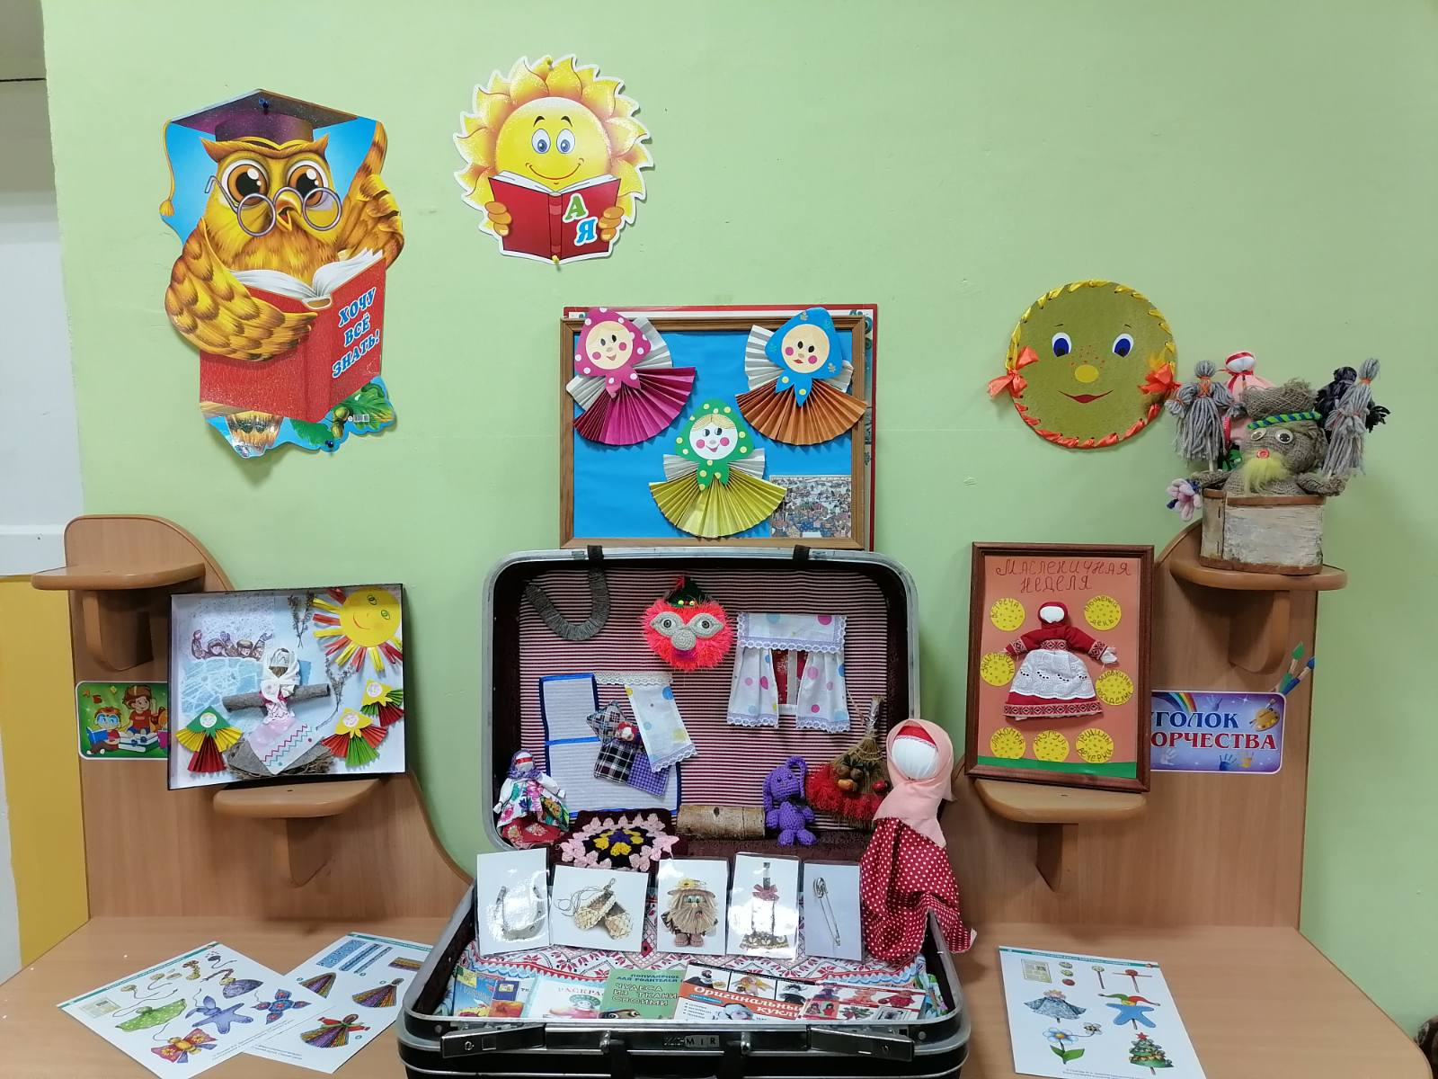
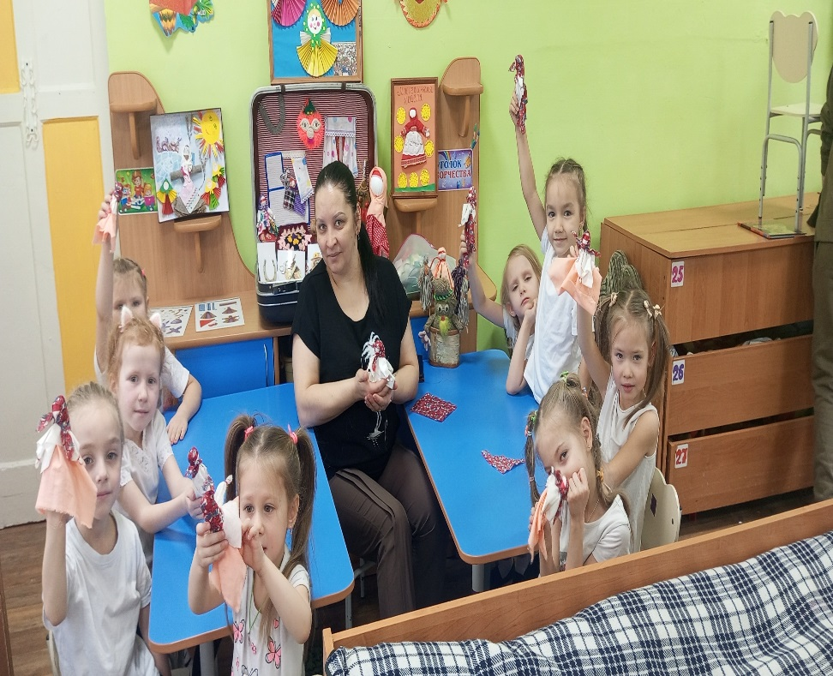
Кукла оберег «На семейное счастье» готова!

Slide 14
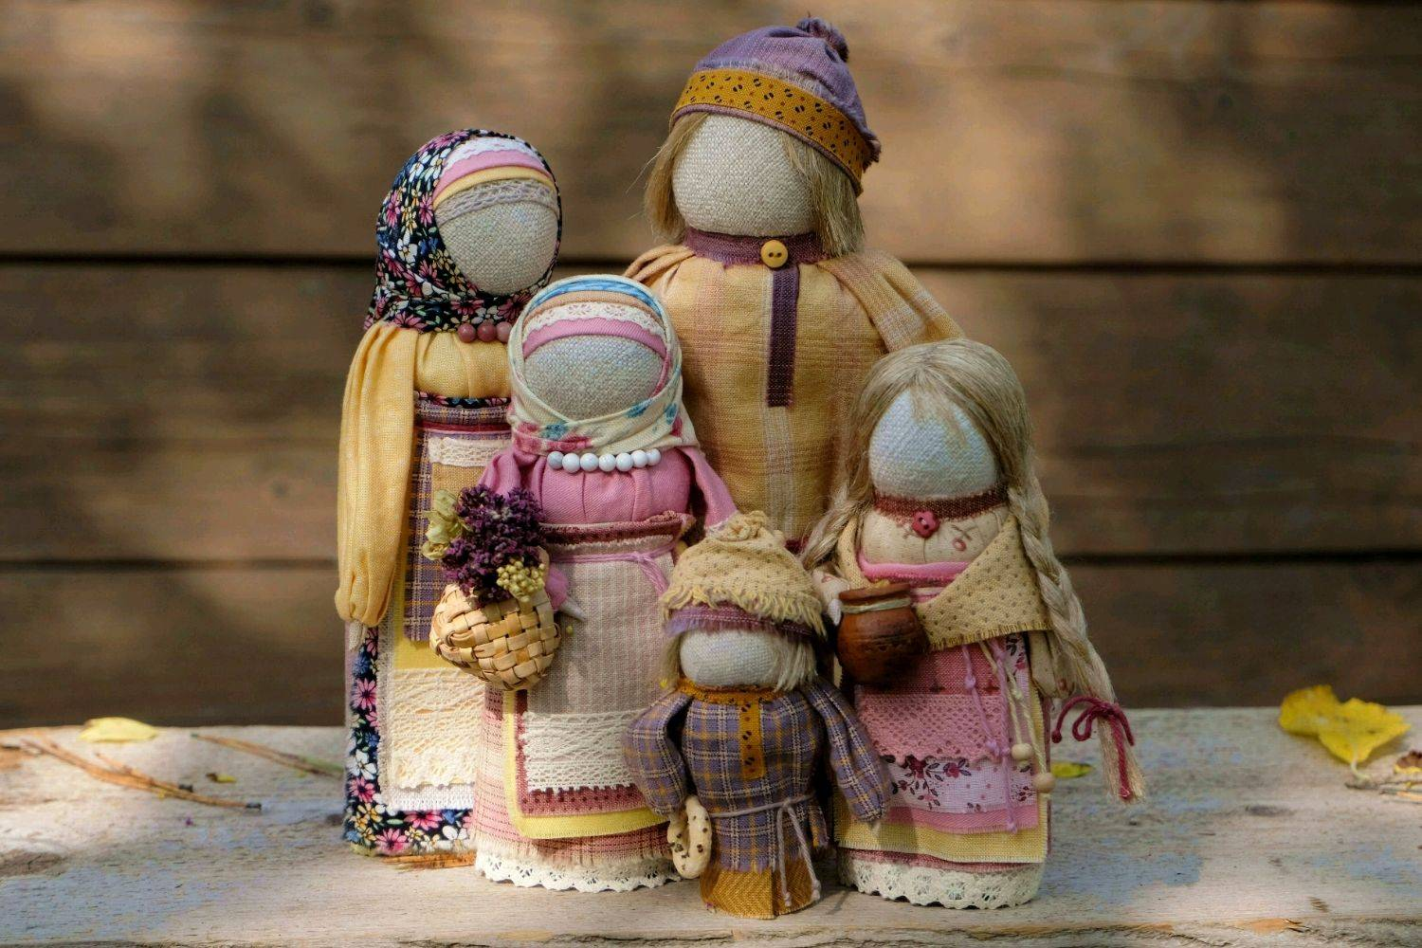
Вы на ярмарку сходили, Себе куклу смастерили

Slide 15
СПАСИБО ЗА ВНИМАНИЕ!

